Slide 1
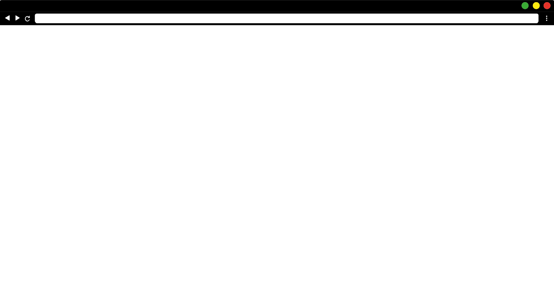




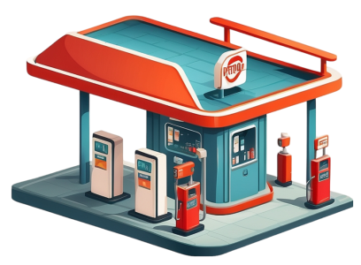






3 조
수수수 수소노바 수소는 다가와 Ah Oh AAY!
대구광역시 수소차 충전소최적 입지 선정
여혁수(팀장) / 권순걸 / 이정우 / 신민경 / 이수연

Slide 2










3 조
우리 조원을 소개합니다!
수수수 수소노바 수소는 다가와 Ah Oh AAY!
# 팀 장
# 팀 원
# 팀 원
# 팀 원
# 팀 원
여혁수
권순걸
이정우
신민경
이수연
프로젝트 총괄, 데이터 분석 및 회의 주관, 기획안 최종검토,
데이터 군집화, 회귀분석
분석 결과 검토 및 인사이트
도출, 기획안 및 최종 보고서
작성, 활용 방안 및
기대 효과 정리
프로젝트에 필요한 공공
데이터 수집, 데이터 정제 및
전처리 과정 수행,
GIS 분석 및 결과 시각화
프로젝트에 필요한 공공
데이터 수집, 데이터 정제 및
전처리 과정 수행,
GIS 분석 및 결과 시각화
프로젝트에 필요한 공공
데이터 수집, 데이터 정제 및
전처리 과정 수행,
GIS 분석 및 결과 시각화

Slide 3






Part.01
Part.02
Part.03
Part.04
주제 선정
및 배경
프로젝트 개요
활용 데이터
및 분석방안
결 론

Slide 4





Part.01
주제 선정 및 배경
왜 수소차인가?
# 탄소중립
# 친환경
# 수소차

Slide 5



Part.01
주제 선정 배경
# 환경문제 및 탄소중립 목표
# 수소충전 인프라 필요성
전세계 화두가 된 '탄소중립'을 실천하기 위한
방법 중 하나로 수소차 인프라 강화 필요성 대두
대구광역시의 수소차 등록 대수, 충전소 개수
전국 최하위권으로 효율적인 입지 선정 필요
# 충전소 부족 문제
이러한 인프라 부족은 수소차의 실질적
사용과 보급을 저해하는 요소로 작용함
공공데이터를 이용하여 대구지역 내 교통 흐름,
인구 밀도 등을 면밀히 분석

Slide 6

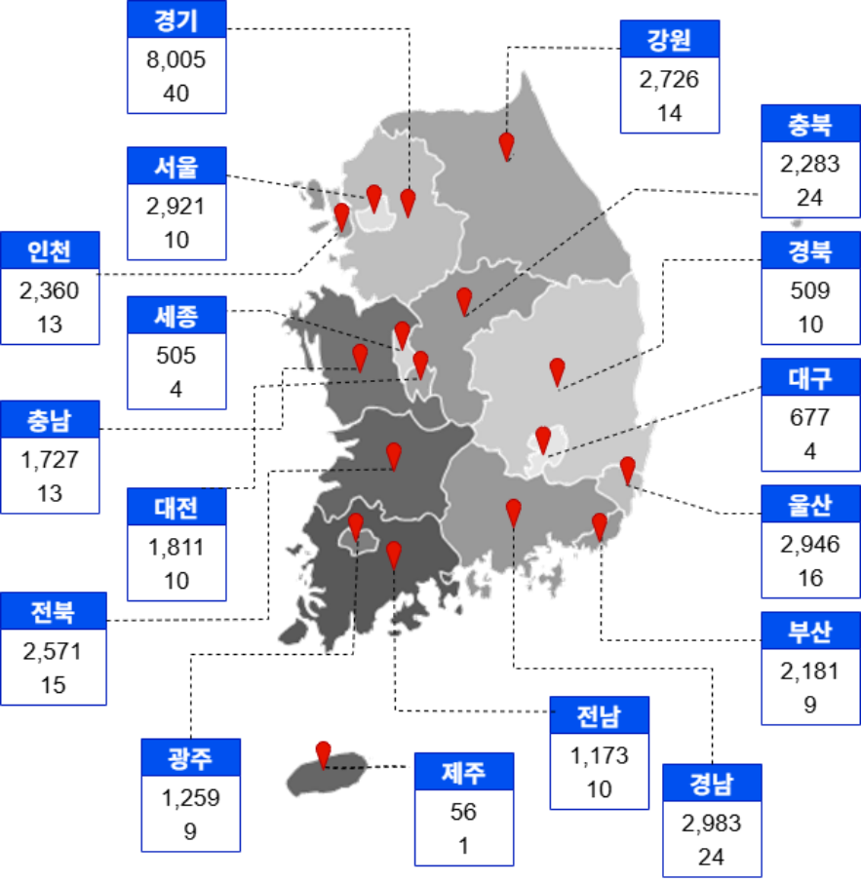

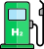

수소 충전소
수소 충전소
수소차
수소차
전국 수소차 및
수소충전소 현황

Slide 7
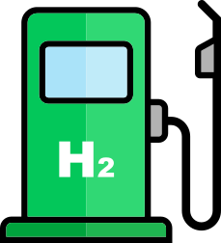



수소차 충전소 현황
"빠짐없이 가까이 어디든"
(환경부,2024)
(동아일보, 한국자동차모빌리티산업협회, 2024)
전국 수소차 등록대수는 3만 4872대로 3년 전 보다 180% 증가
반면 수소충전소는 69곳에서 172곳으로 늘어나 147%증가
차충비는 180대에서 203대로 증가
매년 수소차 보급률은 증가하고 있다.
그러나 턱없이 부족한 수소충전소의 수가 늘 문제점으로 지적되고 있다.

Slide 8
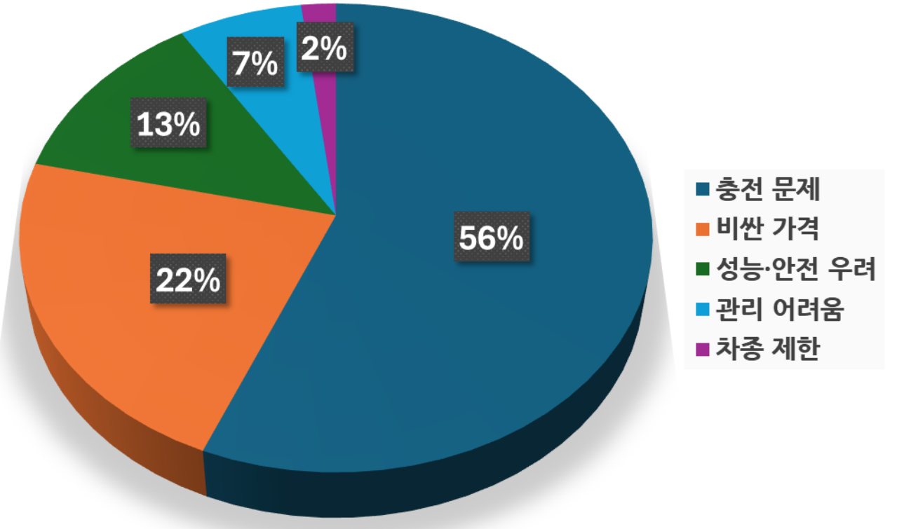

"수소차 대중화, 무엇이 필요할까?"
응답자 1,385명
출처: 국민권익위원회

Slide 9

수소차 차종별 국고보조금 지원 금액
주요 에너지 종합도 분석 결과
구분 | 지원금액
수소승용차 | 2,250만원
수소버스(지상) | 21,000만원
수소버스(고상) | 26,000만원
수소화물차(11톤급) | 25,000만원
폐기물 청소차 | 72,000만원
주요 평가요소 | 가솔린 | LPG | 도시가스 | 수소
자연발화온도 | 4 | 3 | 2 | 1
연료 독성 | 4 | 3 | 2 | 1
불꽃 온도 | 4 | 2 | 1 | 3
연소 속도 | 1 | 2 | 3 | 4
상대적 위험도 | 1.44 | 1.22 | 1.03 | 1
※국고 정액보고 이외 지방비 보조금 추가 지원
(미국화학공학회)
(무공해차 통합누리집)

Slide 10





환경부 수소충전소 전략적 배치 계획
대구 탄소중립 기본계획
추진 배경
■2050 탄소중립 선언에 따라 온실가스 혁신적 감촉 조치 요구
■ 수소 승용차 보급
○ 수소 승용차 보급 확대를 통해 온실가스 감축
-> 2030년까지 해마다 수소 승용차 6~80대 보급
빠짐없이
가까이
어딜가든
전국 시군구에 원칙적으로 1기 이상 구축(~25)
도심지에선 15분 이내 접근 가능(~40)
고속도로에서 50km이내 이용(~40)
목표
(수요 중심) 일일평균주행거리
(공급 중심) 자동차등록대수 등
배
치
방
법
1. 실측 자료 활용
■ 수소 시내버스 보급
○ 수소 시내버스 보급 확대를 통해 온실가스 감축
-> 2030년까지 해마다 60대씩 총 400여 대 보급
2. 2단계 지역 배분
광역단위 균형적 배분
광역 지자체 여건 탄력적 반영
3. 전략적 요소 고려
거점선도지역 우선 구축
수소공급 인프라와 연계
# 국가적, 지역적 친환경 정책

Slide 11
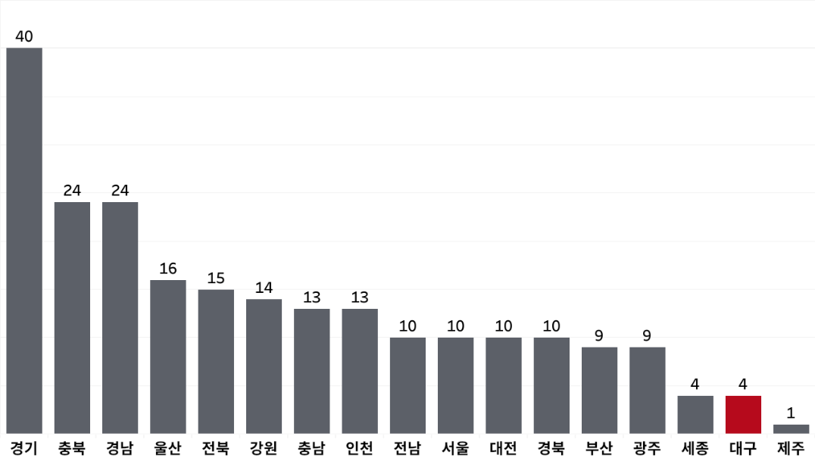
대구시 현황
“대구시 수소충전시설 확충 나서야... 대구시 인구대비 충전소 숫자 적고 가격은 가장 높은 것도 문제”
(박충배 수성구의원)
전국의 수소 충전소(146곳) 에서 차지하는 비중이 겨우 6.8%에 그친 수준

Slide 12
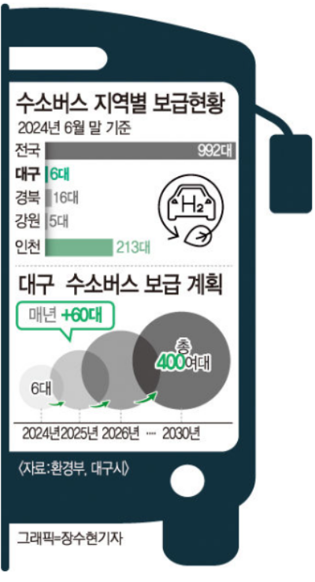


대구시 현황
"수소 버스 도입이 지역사회 탄소 중립 시계를 앞당기는 역할을 할 것"
(권순팔 대구시 버스운영과장)
" 대구에 등록된 수소 버스는 6대 뿐
전국 17개 시·도 중 오지·산간이 많은 강원도(5대) 다음으로 적다 "
이러한 현상은 대구 내 수소 충전 인프라가 부족한 탓
# 효율 # 달리는공기청정기
전기버스의 충전시간이 1~3시간이 걸리는 데 비해 수소버스는 15~20분
1회 충전 주행거리는 전기버스의 300~400km 대비 수소버스는 570~635km
수소 버스 1대가 1km를 달릴 때 약 4.9kg의 공기 정화 효과

Slide 13
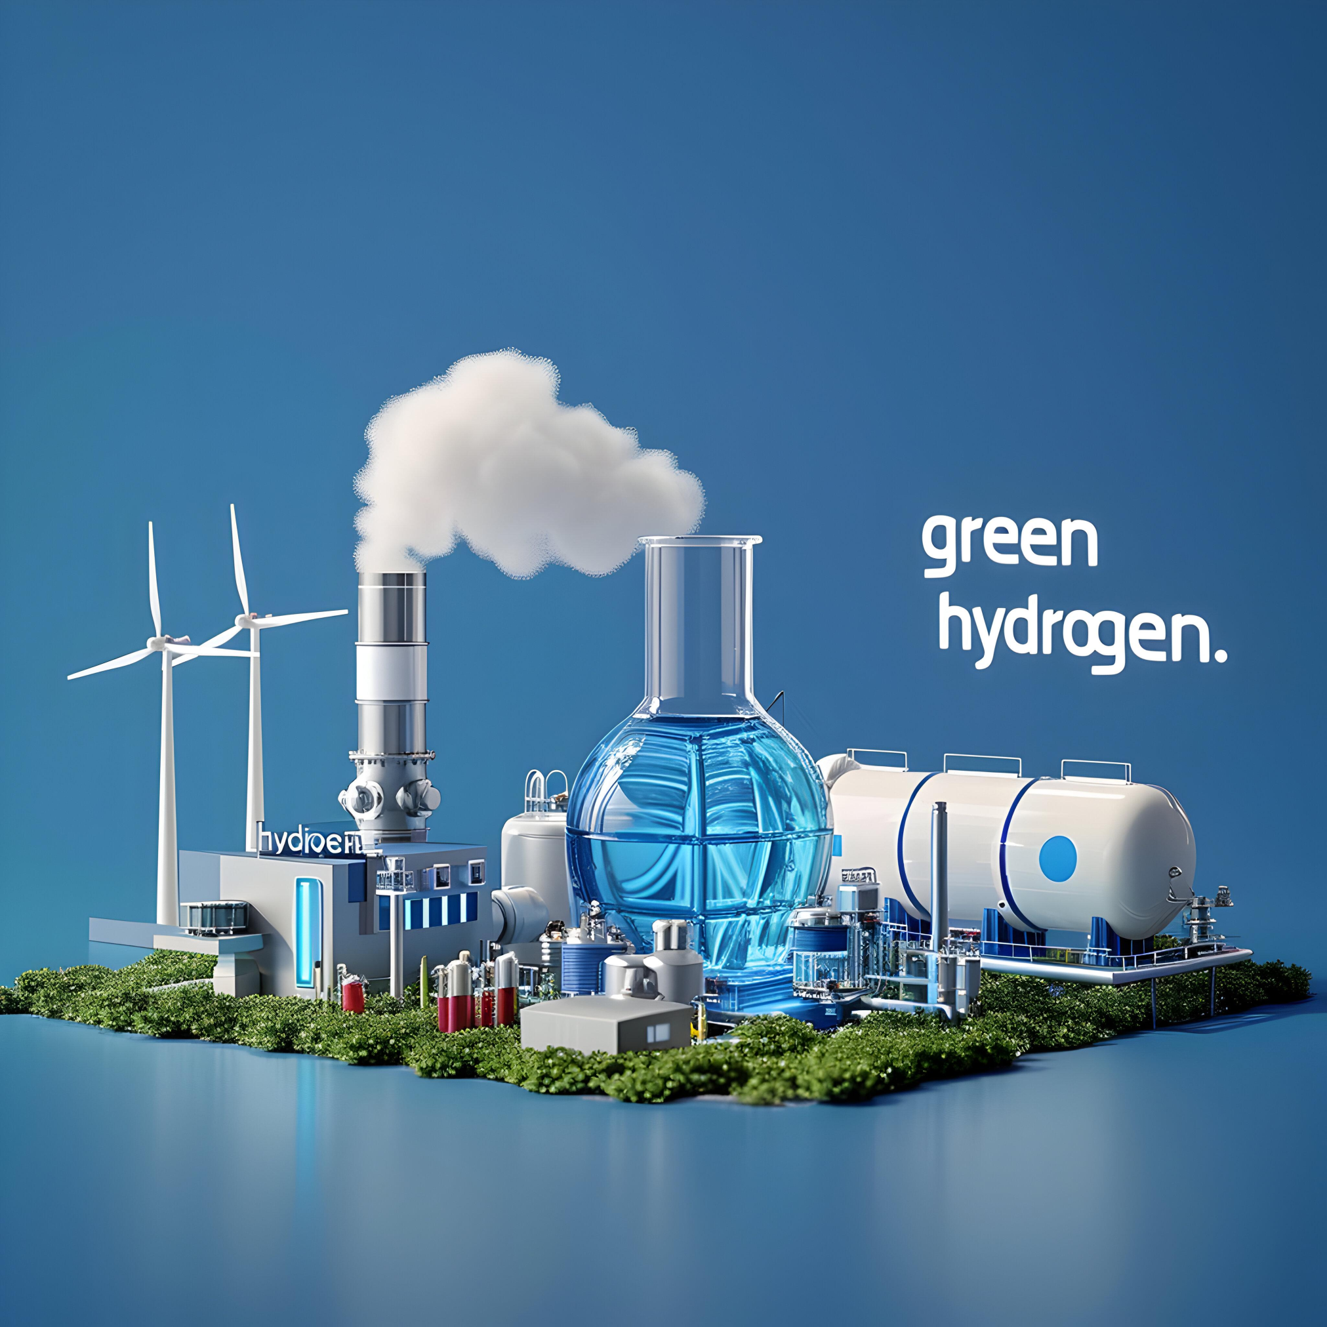



최종목표
대구광역시 내 수소충전소가 필요한 구를 우선 선정하고, 이후 각 구별
행정동을 세부적으로 분석하여 적합한 위치를 제안하는 것을 목표

Slide 14
Part.02
프로젝트 개요
공공데이터 분석을 통한 수소충전소 최적입지 선정
# 공공데이터
# 데이터 분석
# 시각화

Slide 15









Part.02
프로젝트 개요
데이터 수집 및 정제
분석기준 설정
데이터 분석 및 시각화
최적입지 선정
결과도출 및 제안
인구 분포, 수소차 보급 현황,
기존 충전소 위치, 교통량,
주요 시설 개수 및 위치
등의 원본 데이터
수집, 정제 및 가공
인구밀집 지역, 주유소 및
충전소 접근성 등을 고려
최적 입지 선정을 위한
평가 기준 변수 확립
데이터를 종합적으로 분석,
시민 접근성 및 편의성
관점에서 효율을 고려해
데이터 시각화 실시
기존 주유소 및 LPG충전소를 복합충전소, 에너지스테이션 등으로 확장하거나, 신설 위치제안 및 추가 설치 위치를
최종적으로 평가
가중치가 반영된 점수 매트릭스를 사용하거나 회귀분석을 통해 최적 위치를 도출

Slide 16
Part.03
활용 데이터 및 분석방안
수집 데이터 분석, 최적입지 선정 및 검증
# 데이터 분석
# 위치 선정
# 후보지 검증

Slide 17







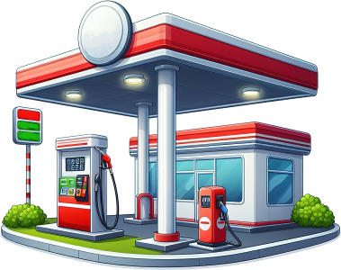

Part.03
활용 데이터 및 분석 방안
# 인구 및 인구밀도 데이터
# 교통량 데이터
출처 : 통계청, 국토교통부 국토지리정보원
내용 : 대구광역시 내 구별/동별 인구 수와 인구 밀도
활용 목적 : 인구 밀도가 높은 지역을 파악하여 수소차 충전소 설치 시 높은 이용률을 기대할 수 있는 지역을 도출
출처 : 국토교통부, 대구시 교통정보센터
내용 : 행정동별 차종별 평균 교통량, 교통량 추정 및 조사 데이터
활용 목적 : 운전자의 주요 이동 경로 지역과 교통 혼잡도를 파악하여 충전소 위치 선정에 반영
# 수소차 보급 현황, 충전소 데이터
# 상권 및 GIS(지리정보 시스템) 데이터
출처 : 수소경제 종합정보포털, 환경부
내용 : 대구광역시 내 수소차 대수, 충전소 위치
활용 목적 : 지역 내 수소차 보급 현황 파악, 분석 배경 근거로 활용, 설치의 필요성이 높은 지역을 파악하여 신규 충전소 위치 선정에 참고
출처 : 대구광역시 상권정보시스템, 공공데이터포털, 대구지도포털, 브이월드
내용 : 주요 상업지구, 산업 분야별 시설 개수, 지도 데이터, 행정동별 식별코드 및 경계정보 오픈 API
활용 목적 : 상권을 고려한 입지 분석 수행 및 GIS 데이터 이용 최적 입지 후보지의 선정 과정 시각화

Slide 18




개발 환경
Jupyter notebook
Python
Tableau
활용 라이브러리
pandas - 데이터 전처리, 분석 matplotlib - 클러스터 시각화
seaborn - 히트맵
statsmodels - 회귀분석
geopy - 위도,경도로 거리계산
folium - 지도 시각화
- 데이터 분석 및 시각화를 위한 대화형 개발 환경
- 코드 실행과 문서화,
결과 시각화를 통합 관리할 수 있는 툴
데이터 시각화 전문 툴
파이 차트, 박스 플롯,
히스토그램, 바 차트,
산점도 플롯

Slide 19
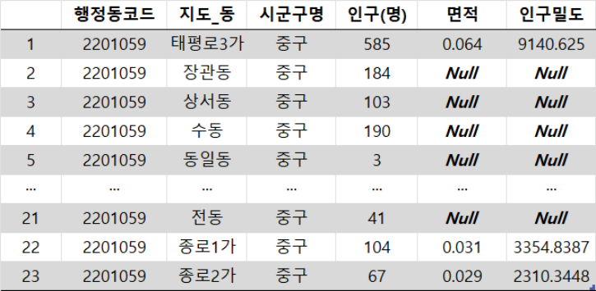
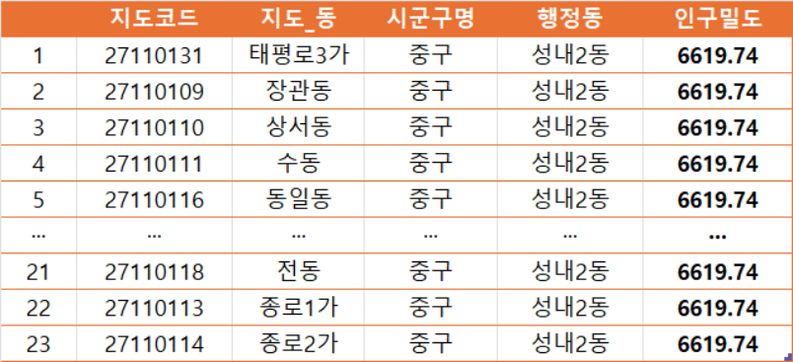

데이터 전처리
매우 작은 법정동은 인구밀도가 나오지 않으므로 관할 행정동에 포함시켜 동일한 인구밀도로 통일

Slide 20
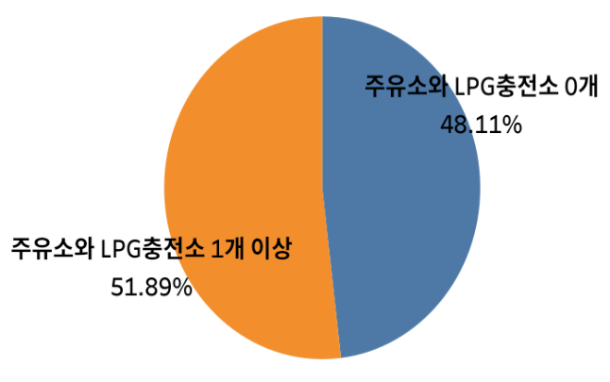
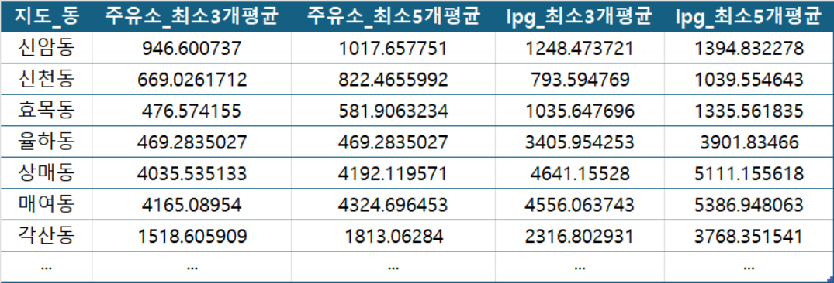

데이터 전처리
파생변수 생성 : 주유소 및 LPG충전소 접근성
204개 법정동 중 주유소나 LPG충전소가 존재
하는 동은 101개 => 개수만으로 접근성을
판단하기에는 0 이라는 극단적 수치가 많다.
※ 주유소 및 LPG충전소_최소n개평균 : 동별 중점을 포함하여 무작위로 찍은 n개의 점을 기준으로 가장 가까운 주유소와의 거리 n개의 평균값

Slide 21

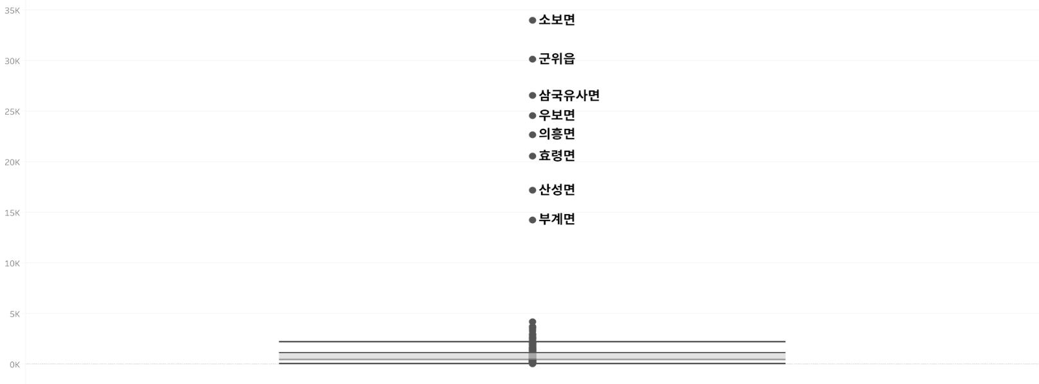

데이터 전처리
군위군 제외: 주유소 접근성에 대하여 Boxplot한 결과, 8개의 군위군 법정동 모두 이상치로 나옴
군위군

Slide 22
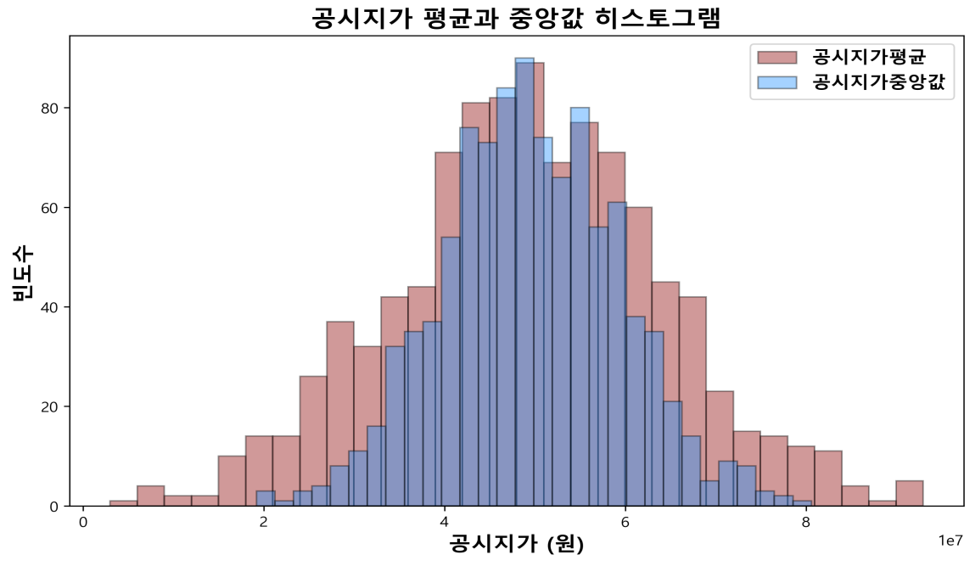
데이터 전처리
공시지가 평균을 이용할 경우 극단값의 영향을 받아 왜곡된 결과를 나타낼 수 있으므로 공시지가 중앙값 사용

Slide 23

최적입지 '구' 선정
K-means 클러스터링 : 여러 변수를 종합한 데이터의 유사도를
바탕으로 각 데이터를 클러스터 개수 K 중 하나의 그룹으로 할당하는 군집화 알고리즘

Slide 24
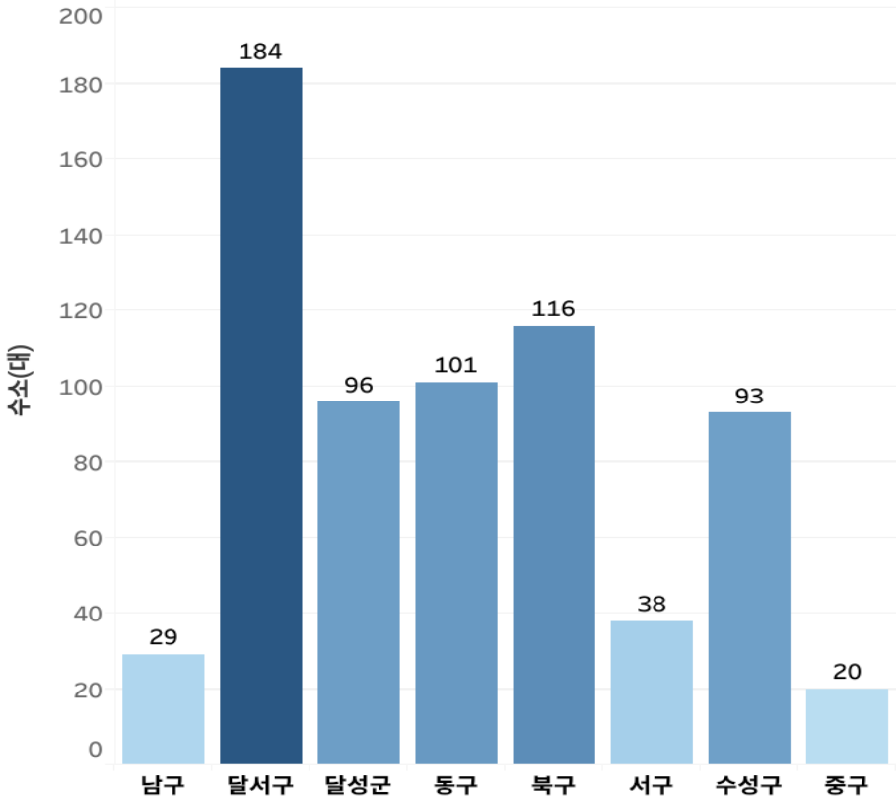
변수 설정 및 이유
수소차 대수
구별 시민들의 수소차에 대한 의식과 수요를 가장 잘 투영하는 변수

Slide 25
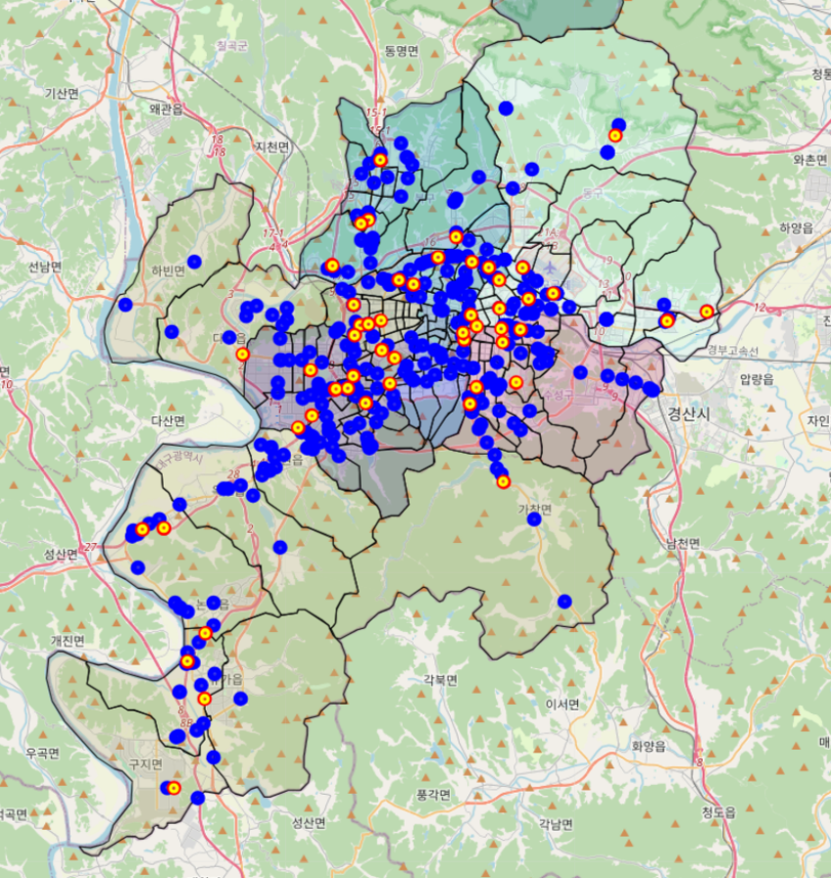
변수 설정 및 이유
주유소 및
LPG충전소 접근성
접근성이 좋은 지역을 보고 설치 시 고려했던 특성들을 수소차 충전소
입지에도 고려하기 위함

Slide 26
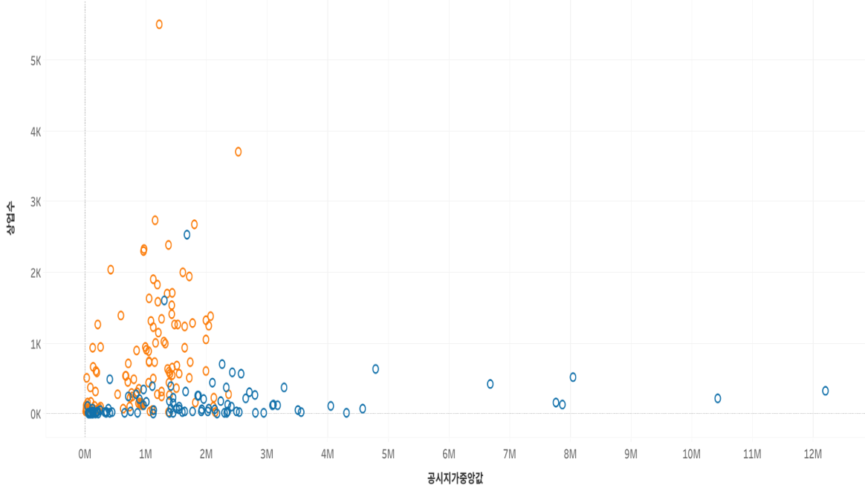

변수 설정 및 이유
상업수, 공시지가
주유소와 LPG충전소의 개수가 0개
주유소와 LPG충전소의 개수 1개 이상
주유소 및 LPG충전소가 모두 없는 동과 있는 동을 비교했을 때, 확연한 차이를 보이며
공시지가는 동별 특성에 따른
차이가 있기 때문에 동 선정 시
고려할 변수로 정함

Slide 27
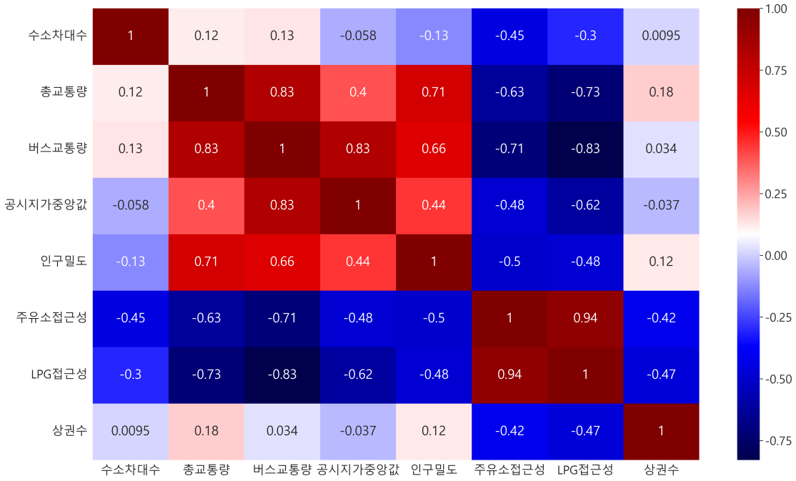

변수 설정 및 이유
상관분석 결과 히트맵
총 교통량
총 교통량과 주유소lpg 접근성은 -0.63~-0.73 의 상관관계
주유소 접근성이 좋은
지역은 교통량도 많았다
=> 주변 교통량이 주유소나 LPG충전소 설치 시 고려되었을 가능성이 높다

Slide 28

변수 설정 및 이유
상관분석 결과 히트맵
인구밀도
단위면적당 인구가 많은 지역일수록 충전소 설치 시 효율과
이용 수요가 높을 잠재적
가능성이 크다
인구밀도와 총교통량은 0.71의 양의 상관관계를 가진다 →
교통량과 함께 인구밀도도
고려할 가치가 있다

Slide 29

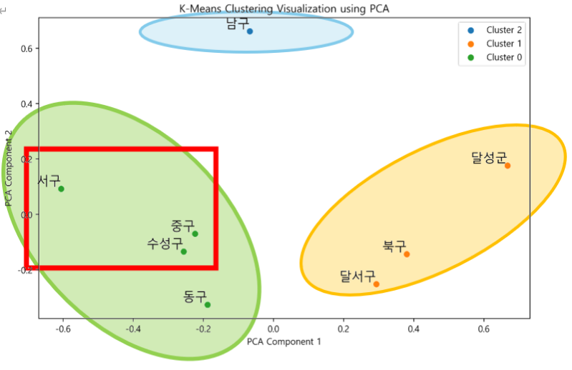

K-Means Clustering
클러스터 | 수소차 대수 | 총교통량 | 인구밀도 | 주유소LPG충전소 접근성 | 상권수
Cluster 0 | 0.327778 | 0.644730 | 0.893302 | 0.053036 | 0.243523
Cluster 1 | 0.711111 | 0.409002 | 0.272900 | 0.048394 | 0.402081
Cluster 2 | 0.138889 | 0.516885 | 0.623398 | 0.008771 | 1.00000
클러스터 0 : 총교통량과 인구밀도 부분에서 1위. 총교통량 변수는 주유소 및 LPG충전소 접근성과 가장 깊은 상관관계
클러스터 1 : 수소차를 많이 보유한 클러스터, BUT 수소충전소도 전부 보유한 지역구, 또한 총교통량과 인구밀도 면에서 모두 3위
-> 잠재적 소비자 늘어날 가능성 LOW
클러스터 2 : 상권이 가장 발달함, BUT 수소차 충전소 이미 있는 지역
클러스터 0 선정 → 수성구, 서구, 중구
*클러스터 요소 중 동구는 이미 충전소가 있으므로 후보에서 제외

Slide 30
최적입지 '동' 선정
다중회귀분석 : 다양한 독립변수들이 종속변수에 미치는 영향을
분석하는 방법

Slide 31
다중회귀분석
구분 | Coef | P-value | VIF
총교통량 | 0.0453 | 0.617 | 6.121739
버스교통량 | -3.2643 | 0.034 | 2.646494
화물차교통량 | -0.4 | 0.096 | 5.745236
인구밀도 | -0.0812 | 0.001 | 1.505339
혼잡시간강도 | -73.3847 | 0 | 1.620715
공시지가중앙값 | -0.0002 | 0.01 | 1.585413
교육 | 5.8664 | 0.124 | 2.356968
상업수 | -0.7481 | 0.004 | 2.426827
R-squared | 0.567 | - | -
Prob | 1.11E-31 | - | -
※ 혼잡시간강도 : 도로를 주행하는 모든 차량이 경험한 총 통행시간대비 혼잡을 경험한 차량의 총 통행시간의 비율

Slide 32
SCORING
SCORING
입지선정지수 = w₁X₁ + w₂X₂ + w₃X₃ + w₄X₄ + w₅X₅
(w_{i} = X_{i} 의 회귀계수, i = 1,2,...,5)
X₁ : 버스교통량, X₂ : 인구밀도, X₃ : 혼잡시간강도, X₄ : 공시지가중앙값, X₅ : 상권수
EX) [서구 데이터]
법정동 | 버스교통량 | 인구밀도 | 혼잡시간강도 | 공시지가중앙값 | 상권수 | 입지선정지수
평리동 | 313.2 | 14336.94 | 72.25 | 965050 | 2299 | -8286.36
내당동 | 437.5 | 18708.02 | 64.72 | 1204000 | 1588 | -8232.75
비산동 | 654.2 | 10560.5 | 53.874 | 968500 | 2327 | -8006.36
원대동3가 | 386 | 16000 | 65.58 | 893100 | 213 | -7290.74
.
.
상리동 | 391 | 538.247 | 48.5 | 209700 | 61 | -4927.87

Slide 33
SCORING 결과
서구
수성구
중구
법정동 | 입지선정지수
평리동 | -8286.36
내당동 | -8232.75
비산동 | -8006.36
법정동 | 입지선정지수
만촌동 | -9249.61
범어동 | -8878.76
신매동 | -8155.04
상동 | -7724.28
법정동 | 입지선정지수
동성로2가 | -9616.32
삼덕동3가 | -9254.67
삼덕동2가 | -9227.02
삼덕동1가 | -9172.32
대봉동 | -8906.39

Slide 34
민감시설 최소거리
주유소 / 충전소 | 법정동 | 최소거리(m)
합천주유소 | 비산동 | 869.317
조광주유소 | 이현동 | 666.189
서대구주유소 | 이현동 | 635.894
서대구IC충전소 | 이현동 | 628.494
새방골주유소 | 이현동 | 583.013
기분좋은주유소 | 이현동 | 575.897
서대구IC주유소 | 이현동 | 562.579
서대구터미널주유소 | 이현동 | 545.209
주유소 / 충전소 | 법정동 | 최소거리(m)
가나주유소 | 중리동 | 538.336
산광주유소 | 중리동 | 502.002
화성가스 | 중리동 | 431.415
버디클럽오일뱅크 | 상동 | 404.472
상동엘피지충전소 | 상동 | 374.780
그린주유소 | 고산2동 | 338.438
미리내주유소 | 삼중이동 | 335.202
청구엘피지충전소 | 중리동 | 326.583
주유소 / 충전소 | 법정동 | 최소거리(m)
달서주유소 | 평리동 | 289.559
행운셀프주유소 | 태평로3가 | 250.747
담티주유소 | 만촌동 | 250.420
삼보주유소 | 상동 | 239.287
수성주유소 | 상동 | 231.182
이현공단주유소 | 평리동 | 230.149

Slide 35
최종 입지 선정

Slide 36

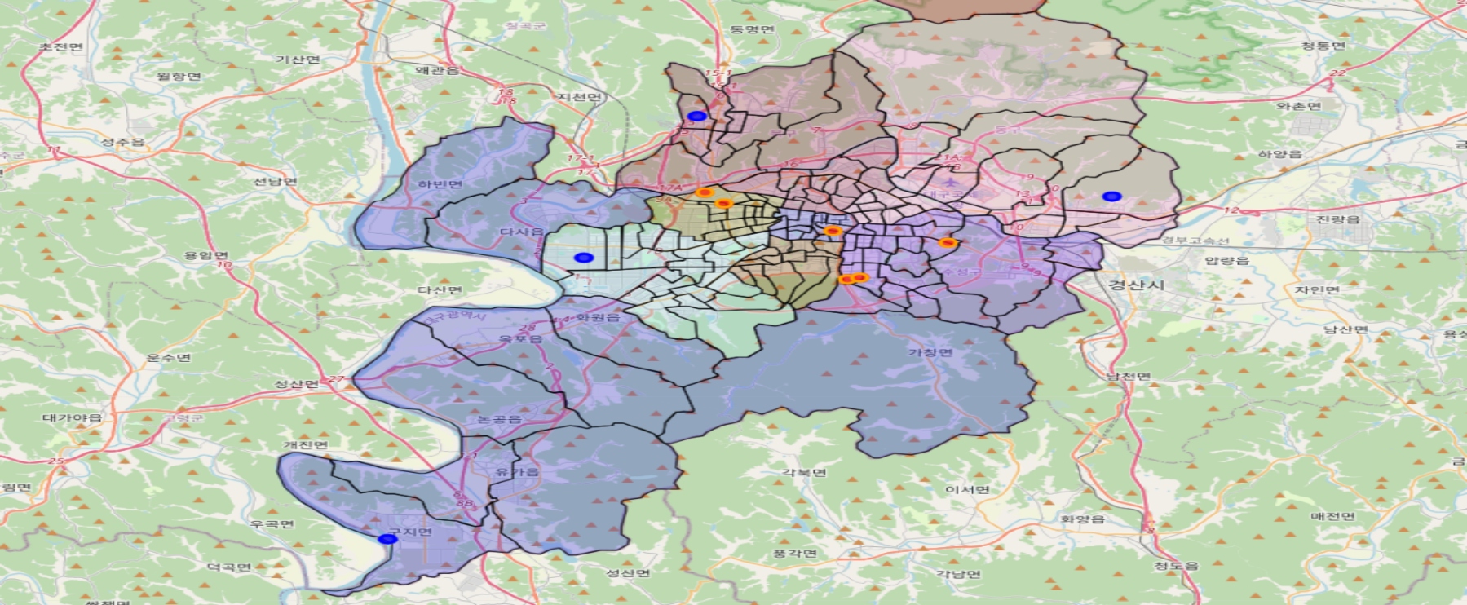





최종 입지 선정
기존 LPG충전소나 주유소 위치 파악 & 학교, 유치원, 어린이집, 의료기관, 공원 등 안전취약시설 고려
기존 수소충전소
북구
신규 충전소 후보 위치
동구
달서구
중구
수성구
서구
수성구
달성군

Slide 37
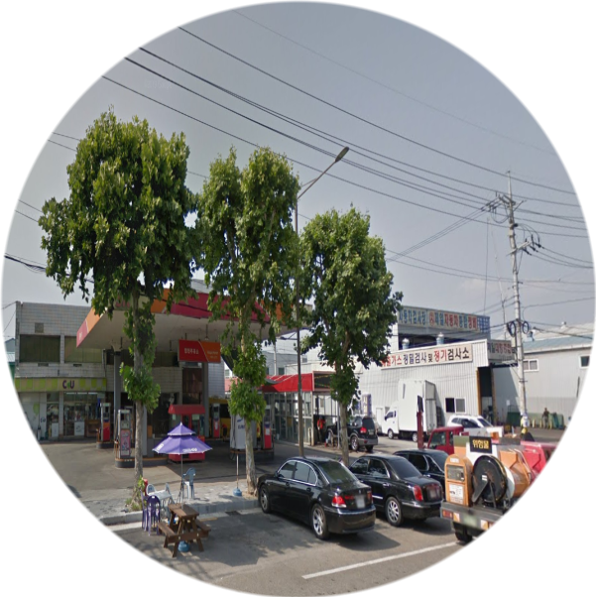
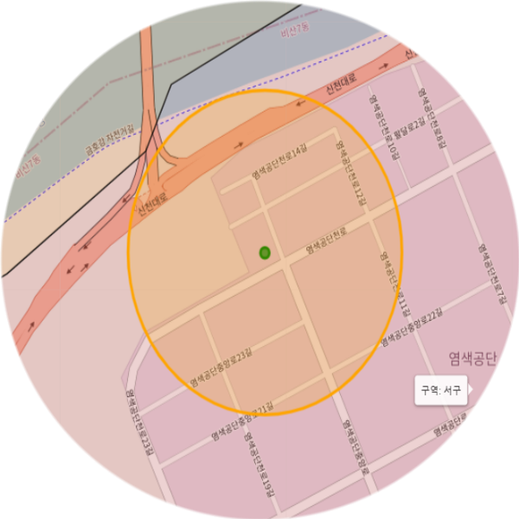
최종 입지 선정(서구) : 비산동 합천 주유소
입지선정지수 9개 법정동 중 3위(-8006.36), 민감시설과의 거리 : 869m (1위)
비산동 일대 염색산업단지 ‘탄소중립 랜드마크’ 조성 계획
산업단지에 필수 요소인 화물차는 현재 수소차가 유일한
친환경적인 선택지
금호강과 인접하여 도시계획 중 하나인 대구시 탄소중립 5대 과제와 함께 진행 가능
민감시설도 근처에 없지만, 다른 상권이나 주거지역도 주변에 구축되어 있지 않아 일반 시민들에게는 접근성이 상대적으로 떨어짐

Slide 38
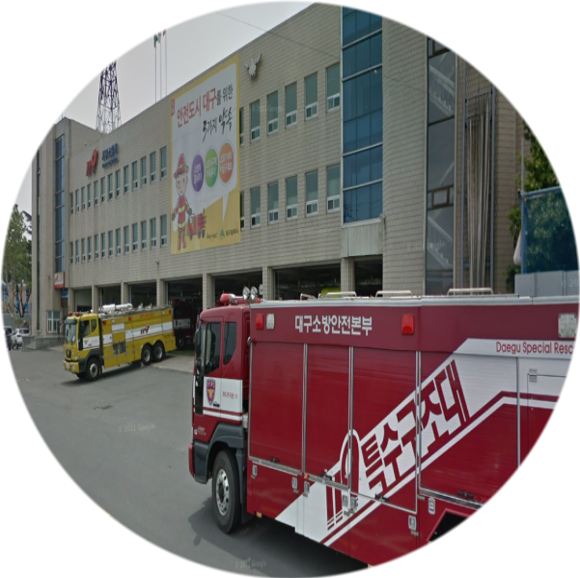
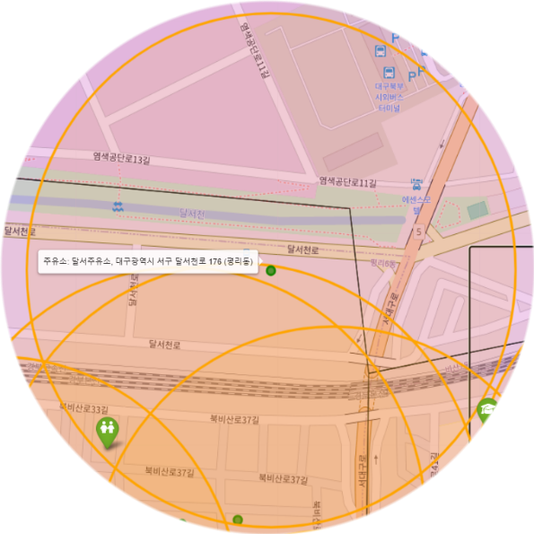

최종 입지 선정(서구) : 평리동 달서 주유소
입지선정지수 9개 법정동 중 1위(-8286.36), 민감시설과의 거리 290m
혼잡빈도강도, 혼잡시간강도 모두 서구 내 1위
바로 옆에 소방서가 있어 긴급 상황을 대비한 빠른 대응 체계 구축 가능

Slide 39
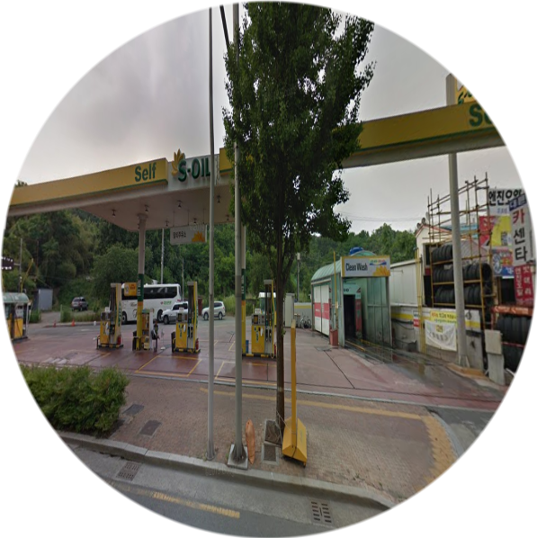
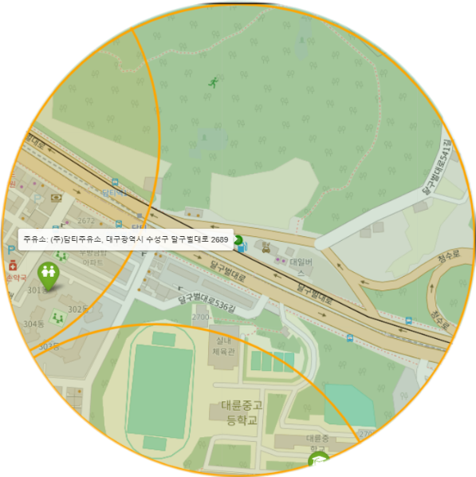

최종 입지 선정(수성구) : 만촌동 담티 주유소
입지선정지수 26개 법정동 중 압도적 차이로 1위(-9249.61)
2위 범어동 - (-8878.76)
장점 : 여유부지가 많아 확장이 용이
버스차고지와 연계, 수소버스 사업 활성화 가능
약 250m 인근 어린이집, 학교 위치
주거밀집지역도 분포되어 있어 님비 현상을 마주할 가능성

Slide 40
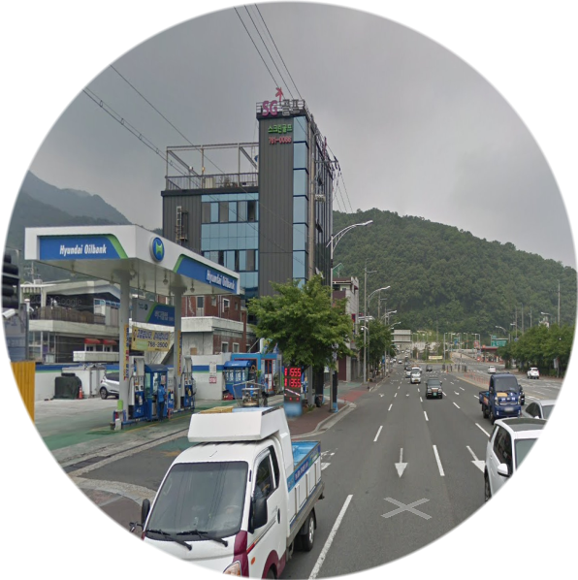
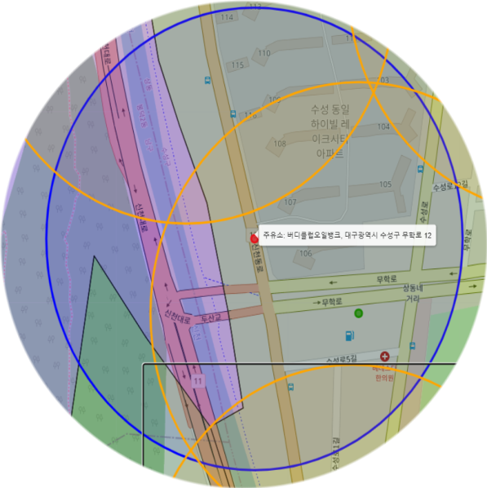
최종 입지 선정(수성구) : 상동 버디클럽 오일뱅크
입지선정지수 26개 법정동 중 4위(-7724.28)
가장 가까운 민감시설과의 거리 : 404m
상동네거리와 중동네거리 인근에 있고, 8차선 도로와 인접해 있어 많은 교통량으로부터 발생한 수요의 원활한 처리가 가능할 것으로 예상
인접한 아파트단지가 있어 실행 가능 여부가 불명확

Slide 41
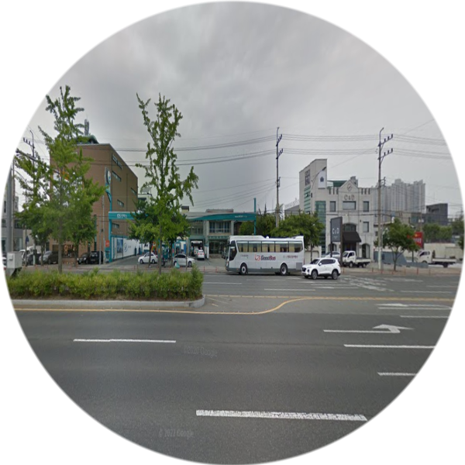
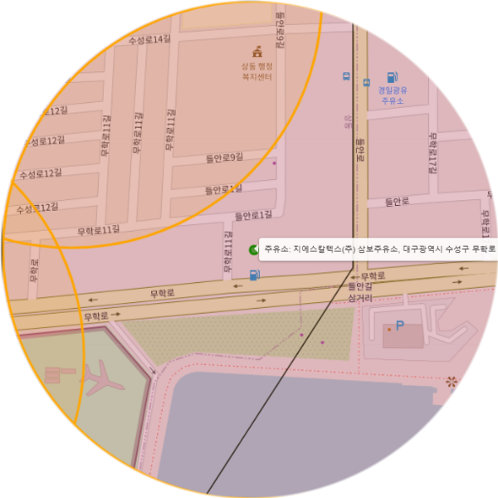
최종 입지 선정(수성구) : 상동 삼보주유소
수성구 후보지 중 주변 민감시설도 없고, 주거지역이 밀집된 것도 아니라 실행 난이도가 쉬울 것으로 예상
가장 가까운 민감시설과의 거리 : 320m

Slide 42
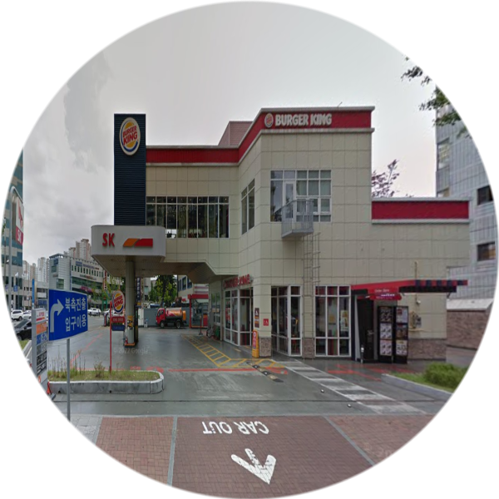
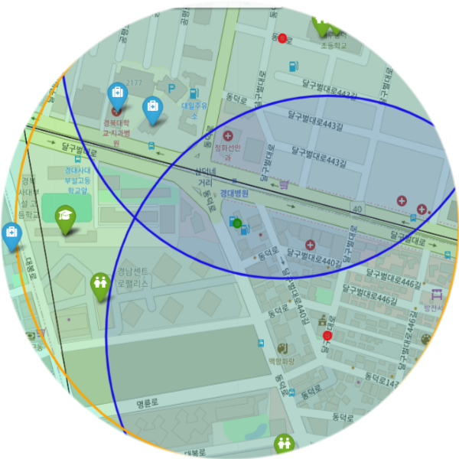
최종 입지 선정(중구) : 대봉동 조양주유소
입지선정지수 57개 법정동 중 5위(-8906.39), 인구밀도 중구 전체 2위, 민감시설과의 거리 167m
장점 : 햄버거 매장과 공동설립된 주유소, 만약 충분한 거리와 공간을 확보하고 적합한 안전 설비를 설치할 수 있다면, 이 조합은 충전소의 활용률 증가와 운영 경제성 강화로 이어질 수 있다
단점 : 주변 민감시설 개수가 많아 실행 가능성이 낮음

Slide 43
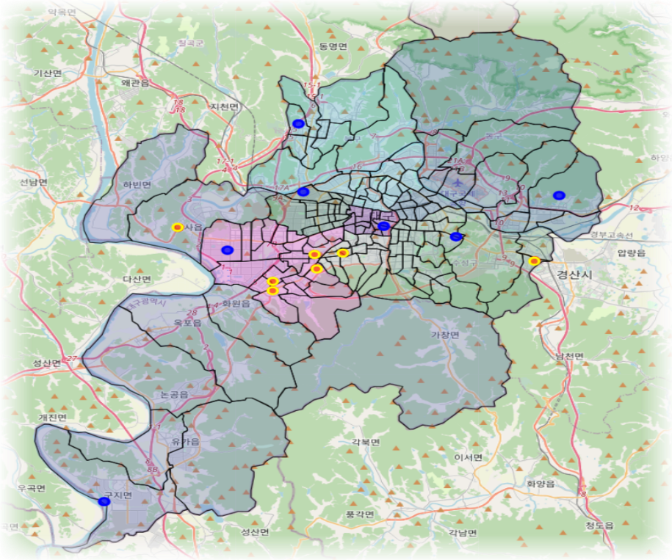






향후 충전소 설치 예상 부지
2차 : 달성군, 달서구, 남구, 수성구
환경부
목표
빠짐없이
가까이
어딜가든
전국 시·군구에 원칙적으로
1기 이상 구축(~25년)
2차 선정 시 환경부의 목표에 따라
수소충전소가 없는 구에
우선적으로 설치하여, 균형잡힌 인프라 구축

Slide 44
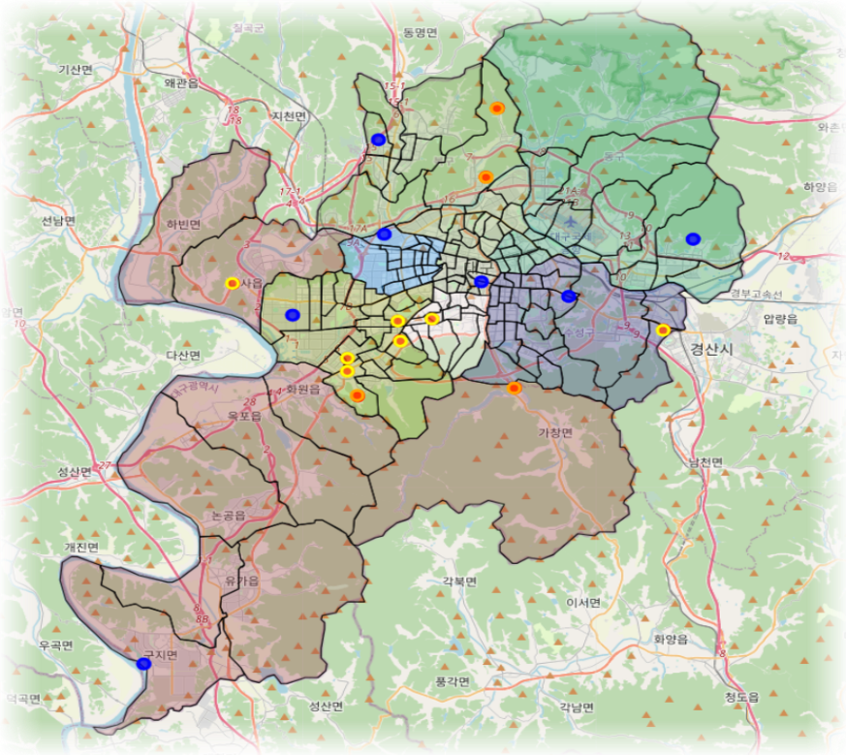
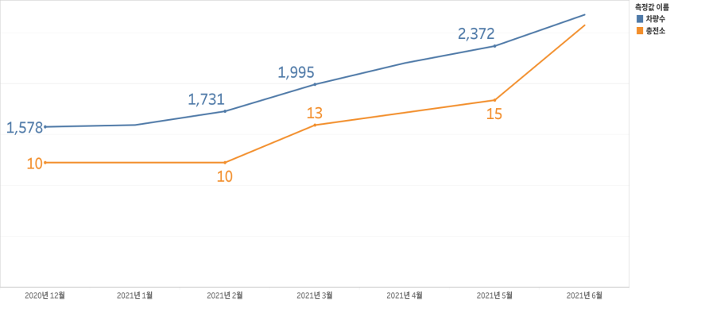





향후 충전소 설치 예상 부지
3차 : 달성군, 달서구, 북구
경기도의 수소차 등록대수 증가에 따른 충전소 증가세를 대구에 동일하게 반영
수소차 약 2000대 등록 달성을 가정하며
충전소 3개 추가 설치
단계적이고 효율적인 충전소 배치!

Slide 45
Part.04
결 론
활용 방안 및 기대 효과, 한계점
# 정책 결정
# 환경 개선
# 연구기반

Slide 46
Part.04
활용 방안 및 기대 효과
수소충전소 균등 분배 도모 및 지자체 정책 이행에 도움 : 충전 편의성 개선 및 수소차 수요층 확대 가능
환경 개선 효과 : 수소차 보급이 촉진되어, 대기오염 저감과 화석 연료 사용 감축 도모
추가 연구 기반 제공 : 다른 지역의 수소차 충전소 입지 선정 연구에도 참고 자료로 활용 가능
상업적 활용 : 충전소 운영사나 관련 기업들이 신규 충전소 설치 위치를 선정할 때 경제적 이점 평가

Slide 47
Part.04
한 계 점
행정동과 법정동 개수 불일치 : 인구밀도와 같은 컬럼을 행정동으로 통일
모든 님비현상 해결 어려움 : 기피시설 건설에 대한 모든 주민들의 이해관계 수용 한계
대구시 내 기존 수소충전소 표본 부족 : 모델 학습 시 주유소와 LPG충전소로 진행

Slide 48
3 조
수수수 수소노바 수소는 다가와 Ah Oh AAY!
대구광역시 수소차 충전소최적 입지 선정
감사합니다 :)

